Slide 1


河南工业大学
HAUT
人工智能与大数据学院
基于宝塔面板、GPT 系统后台和员工管理系统的测试报告
大数据2103
大数据2106
智能集成测试综合实训——课程设计

Slide 2

项目综述
测试在软件开发生命周期中扮演着至关重要的角色。通过系统的测试活动，发现并解决软件中的缺陷，提升软件的质量和可靠性，确保其满足用户需求，最终降低开发成本和风险。系统性的测试方法和测试用例的设计与执行，不仅保障了软件质量，更为软件项目的成功奠定了坚实的基础。测试作为软件工程的重要组成部分，其重要性不容忽视，也将在未来继续发挥关键作用。
本项目为宝塔面板、Rhine Assistant 控制台和员工管理系统的测试报告。我们对上述系统进行了较为全面的功能测试、接口测试、UI测试以及性能测试。通过这些测试，我们可以发现系统存在的问题，确保系统的稳定性、可靠性和用户体验，同时提升自己的技术水平，加强自己的竞争力。

Slide 3

项目亮点
本项目采用真实的远程服务器，模拟了最真实的测试场景
本项目接口测试中，不满足于实现对单个接口的自动化测试，还建立了接口之间的完整测试调用逻辑
本项目的完成真正实现了开发，测试，运维的沟通与协作
Notes:
一、本项目采用了真实的远程服务器，所有测试项目均部署于远程服务器中，模拟最真实的测试场景。
二、本项目接口测试中，不满足于实现对单个接口的自动化测试，在确定接口调用情况正常后，还建立了接口的执行逻辑，成功实现了将上一个接口调用结果作为来对下一个接口调用的条件来实现一个连贯的业务逻辑，成功使用纯调用接口的方式自动化批量向服务器上传文件，自动化建立数据库并搭建基于SpringBoot的员工管理系统和基于Docker的GPT后台项目。这样不仅实现了对大部分接口功能的测试，还实现了两套完整的业务逻辑。
三、本项目的完成除了运用测试的技术和工具，还涉及了前端、数据库、Java开发、Docker的虚拟化容器使用等开发方面知识和使用和FTP传输文件的运维方面的知识，包含前三年学习的几乎所有的内容。真正体现了测试人员与开发，运维的沟通协作能力。

Slide 4
一、功能测试
二、接口测试
三、UI测试
四、性能测试
五、总结
Notes:
我们将分别从：功能测试、接口测试、UI测试、性能测试和总结这五个部分来对本次测试项目进行展开。

Slide 5
功能测试
Functional Testing
河南工业大学
HAUT

Slide 6
功能测试概述
测试系统
测试目标
1. 宝塔Linux面板
2. Rhine Assistant 控制台
3. 员工管理系统
1. 验证系统运行情况
2. 发现并反馈或修复问题
3. 确保核心业务高可用性
测试方法
测试内容
人工操作测试用例
1. 功能模块测试
2. 业务流程测试
3. 边界值测试
Notes:
功能测试部分，我们使用宝塔Linux面板，Rhine Assistant 控制台，员工管理系统为测试系统，实现验证系统运行情况、发现并反馈或修复问题和确保核心业务高可用性的测试目标
用人工操作测试用例的测试方法，完成功能模块测试、业务流程测试和边界值测试。保证在用户实际操作时能成功完成操作流程且对一些非法输入进行有效的校验，保证项目不存在明显缺陷。

Slide 7
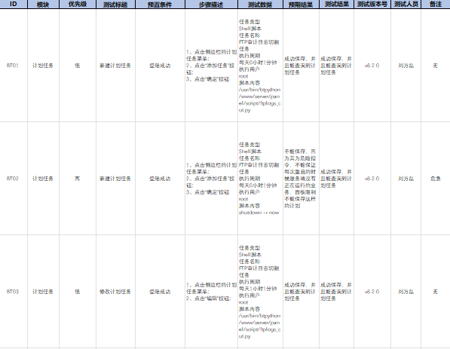
功能测试报告
用例数量：60；已执行：60通过：50；未通过：10
测试期间发现缺陷：输入校验问题、边界判断问题、数据有效性问题
测试结论：系统整体稳定性良好，发现的缺陷已反馈并修复，功能测试通过
Notes:
功能测试共设计了60个测试用例来分别对上述三个项目进行功能测试，测试结果为：测试通过50个，测试未通过10个。在测试中我们发现最常见的错误是输入校验问题（如需要输入数字时可以用1e5，0x3f这类的字符串输入）、边界判断问题（如端口号在输入时需要判断其是否为为1-65535内的数）、数据有效性问题（如在给某个角色权限时检验这个权限是否是被定义有效的）。在测试中系统整体稳定性良好，在测试之后将发现的问题反馈给开发人员并进行修复，功能测试通过。

Slide 8
接口测试
Interface Testing
河南工业大学
HAUT

Slide 9
接口测试概述
测试系统
宝塔Linux面板
测试目标
确保接口正常运行
发现并反馈或修复问题
测试方法
使用Python脚本
测试内容
1. 接口功能测试
2. 接口安全测试
Notes:
接口自动化测试部分，使用宝塔Linux面板作为被测对象。针对不同业务场景如（面板的调用业务、FTP文件传输业务、项目的搭建业务）的设计了不同的自动化测试代码来保证接口自动化测试范围能覆盖到绝大部分场景。
我们使用Python测试套件和数据驱动对存放接口测试信息的Excel表格进行读取并进行接口功能测试和接口安全测试测试，我们采用批量调用接口并观察接口调用情况的方式来进行功能测试，通过接口对key和非对称加密算法的身份验证情况来进行接口安全测试，并且通过添加服务器状态码断言判断是否调用成功，确保接口正常被调用，发现并反馈或修复存在对的问题。

Slide 10
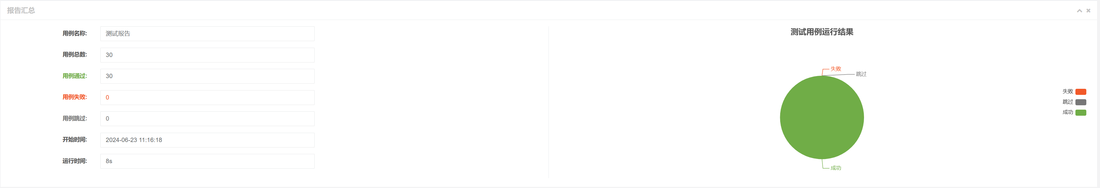
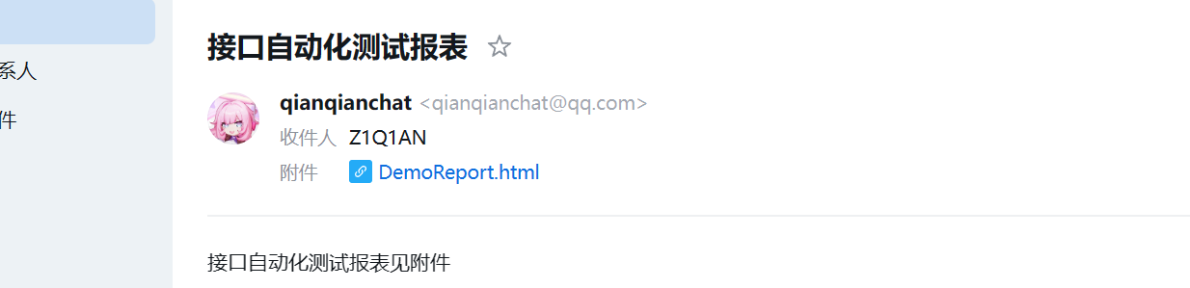
接口测试报告
测试结果
邮件发送
测试用例数量：30
已执行：30
已通过：30
未通过：0
接口测试通过
测试报表会通过邮件发送到测试员的邮箱中
Notes:
接口自动化测试共设计了30个测试用例，测试覆盖了绝大部分常用的宝塔面板接口，所有接口均通过测试。并且完成了通过自动化调用接口的方式进行了SpringBoot和Docker项目的搭建的全套业务逻辑。此外，在测试执行结束之后，会自动生成接口自动化测试报告发送到测试人员邮箱中，让测试人员能第一时间看到测试结果。

Slide 11
UI测试
UI Testing
河南工业大学
HAUT

Slide 12
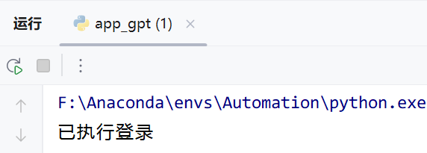
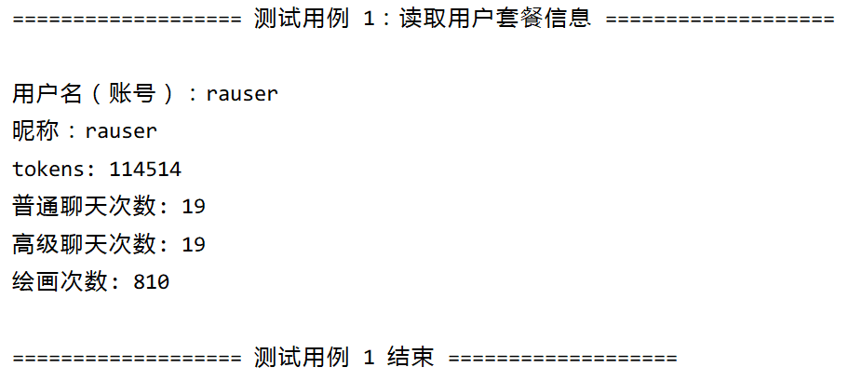
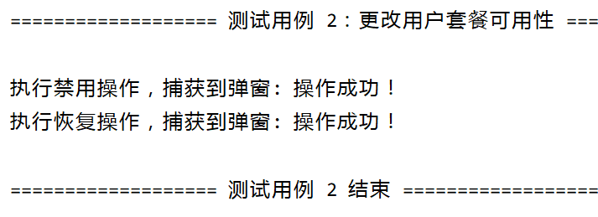
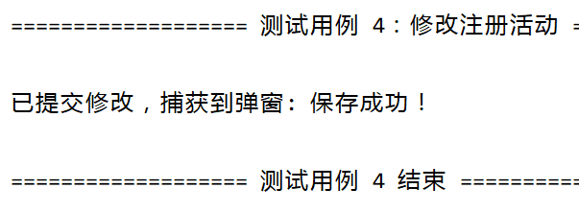
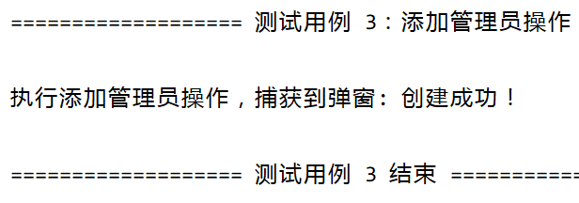
UI 测试报告
✓
用户登录测试
通过
基于 Selenium 框架
✓
用户信息读取测试
通过
Powered by Selenium
测试系统
Rhine Assistant 控制台
测试目标
确保用户界面正常运行
发现并反馈或修复问题
确保交互过程的稳定性
测试用例：5
✓
用户业务逻辑测试
通过
✓
网页活动修改测试
通过
✓
管理员添加测试
通过
Notes:
UI自动化测试基于Selenium框架，测试了Rhine Assistant 控制台和员工管理系统。通过10个自动化测试用例，确保用户界面正常运行，发现并反馈或修复问题，确保交互过程的稳定性。首先，在Rhine Assistant 控制台的测试中，设计了用户登录测试、用户信息读取测试、用户业务逻辑测试、网页活动修改测试和管理员添加测试，通过连续模拟用户的点击流程来进行UI的自动化测试。用例经执行后均获得通过。

Slide 13
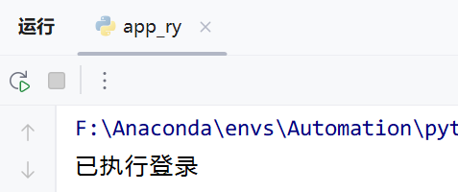
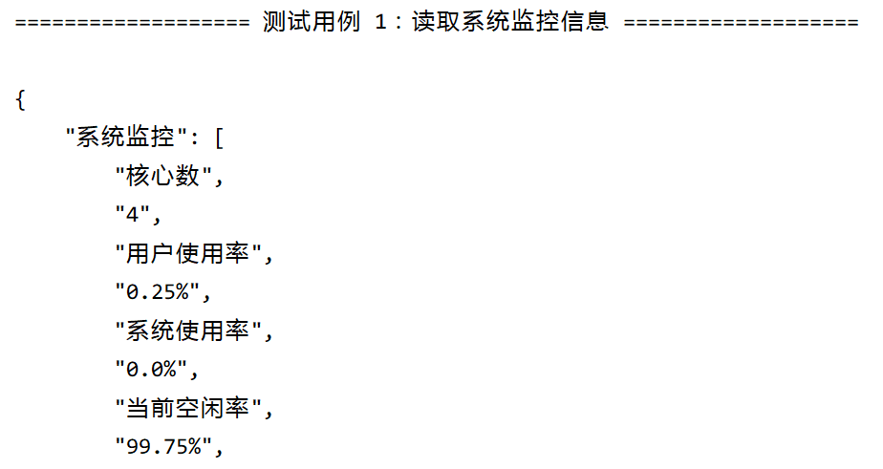
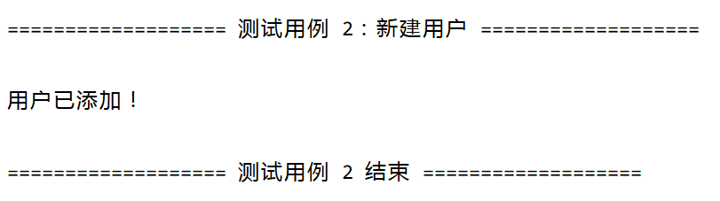
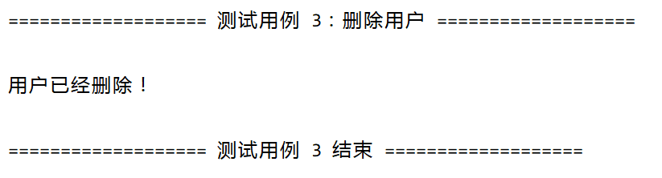
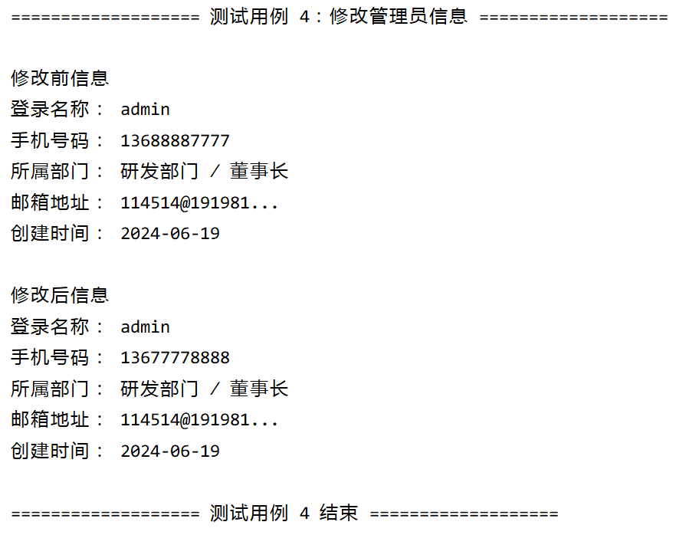
UI 测试报告
✓
用户登录测试
通过
基于 Selenium 框架
✓
系统状况读取测试
通过
Powered by Selenium
测试系统
员工管理系统
测试目标
确保用户界面正常运行
发现并反馈或修复问题
确保交互过程的稳定性
测试用例：5
✓
用户添加测试
通过
✓
用户删除测试
通过
✓
信息修改测试
通过
Notes:
在员工管理系统的测试中，设计了用户登录测试、系统状况读取测试、用户添加测试、用户删除测试、信息修改测试，通过连续模拟用户的点击流程来进行UI的自动化测试。用例经执行后均获得通过。

Slide 14
性能测试
Performance Testing
河南工业大学
HAUT

Slide 15
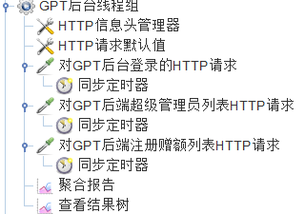
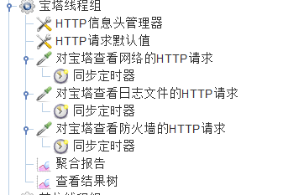

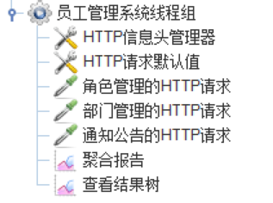

性能测试概述
性能测试旨在模拟真实用户的请求操作行为，验证系统在高负载下的响应速度和稳定性
测试系统：前文所有待测系统
测试内容：负载测试、压力测试、并发测试
测试工具：JMeter
Notes:
性能测试旨在模拟真实用户的请求操作行为，验证系统在高负载下的响应速度和稳定性。性能测试针对前文宝塔面板，Rhine Assistant 控制台、员工管理系统项目进行测试。使用JMeter进行负载测试、压力测试、并发测试。对宝塔面板设计对查看网络，查看日志，查看防火墙的请求、对GPT控制台设置登录，查看超级管理员列表，查看注册增额列表的请求、对员工管理系统设计角色管理，部门管理和通知公告查看的请求。其中，信息头管理器可以在里面添加访问接口所需要的Cookie等信息，请求默认值可以为HTTP取样器节省重复的配置，查看结果树可以看到接口是否被成功调用，聚合报告可以查看各项接口的性能指标。

Slide 16
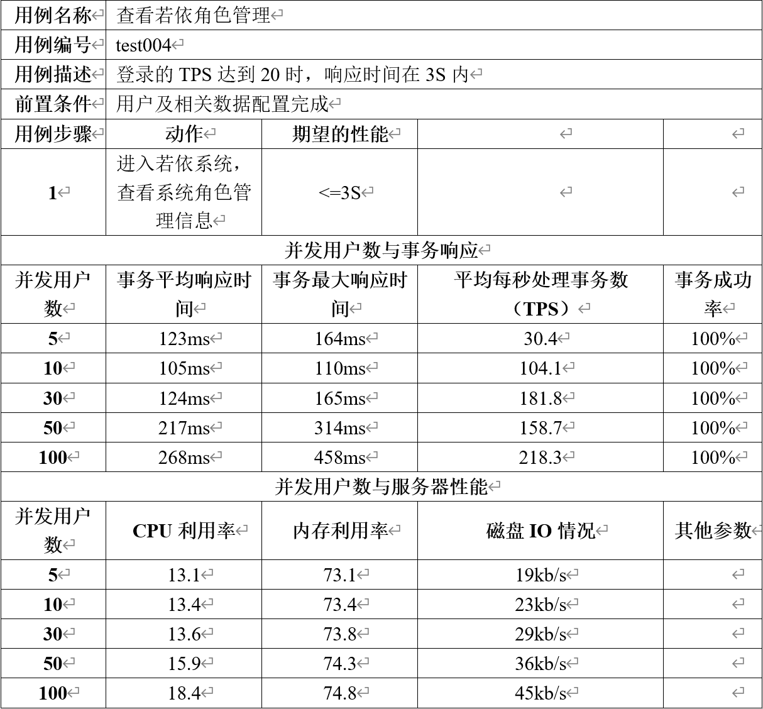
性能测试报告
经测试，系统在指定压力的测试下运行流畅，响应迅速，测试通过
测试用例数量：10
已执行：10
已通过: 10
Notes:
根据以上测试用例，填写性能测试报告，十个用例全部执行且通过。结论为经测试，系统在指定压力的测试下运行流畅，响应迅速，测试通过。

Slide 17
总结
Summary
河南工业大学
HAUT

Slide 18

总结
本次测试中，待测系统的各项功能、接口和性能均达到了设计要求。系统稳定性和可靠性得到了有效验证，问题已积极反馈并得到响应，可投入实际使用。
测试作为软件开发的重要环节，通过系统且规范的测试，不仅保障了软件质量，也为软件项目的成功奠定了坚实基础。未来，我们将继续完善测试流程和方法，不断提升测试效率和效果，为软件开发和运维提供更强有力的支持。

Slide 19

谢 谢

